Slide 1
栃木県デジタルデバイド支援研修会
事前習熟テキスト
1

Slide 2
｜目次
項目 | ページ数
電源OFF/ON | ・・・・・・・・3
文字入力 | ・・・・・・・・10
電話のかけ方 | ・・・・・・・・18
+メッセージ | ・・・・・・・・26
キャリアメールの送り方 | ・・・・・・・・29
カメラの使い方 | ・・・・・・・・32
インターネットの検索方法～音声検索～ | ・・・・・・・・39
アプリを追加する方法 | ・・・・・・・・45
キャッシュレス決済～d払い・PayPay・au PAY～ | ・・・・・・・・51
LINE～基本編～ | ・・・・・・・・55
2

Slide 3
電源OFF/ON
3

Slide 4
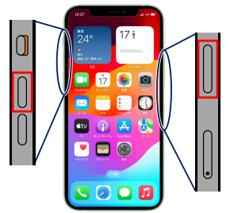
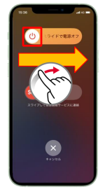

｜電源OFF(iPhone)
Q. 電源はどうやって切るの？
本体側面の電源ボタンを操作します。
電源の切り方
１
「サイドボタン」と
「音量調節ボタン」を
同時に長押しします
2
電源マーク「 」 を右にスライドします
3
電源が切れます
4

Slide 5

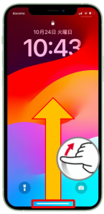
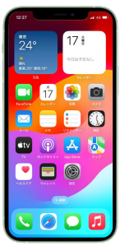
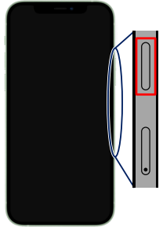
｜電源ON(iPhone)
Q. 電源はどうやって入れるの？
本体側面の電源ボタンを操作します。
電源の入れ方
ロゴが表示されるまで「サイドボタン」を長押しします
2
ロゴが表示されたら指を離します
3
ロック画面が表示されたら、画面を上にスライドします
4
ホーム画面が表示されます
１
5

Slide 6
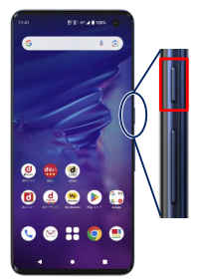
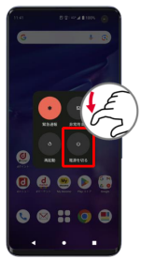
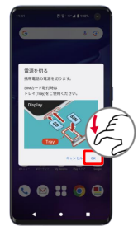

｜電源OFF(android)
Q. 電源はどうやって切るの？
本体側面の電源ボタンを操作します。
電源の切り方
電源ボタンを
長押しします
2
「電源を切る」をタップします
3
「OK」をタップします
※機種によって、工程が変わります
4
電源が切れます
１
6
Notes:
続いて、25ページから28ページは、電源のONOFFについて、
まとめております。
本日は時間の都合上割愛させていただきますので
お時間のあるときに、内容をご確認ください。

Slide 7
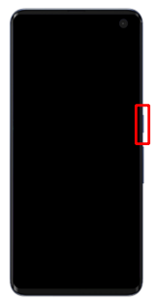

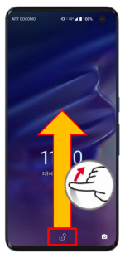
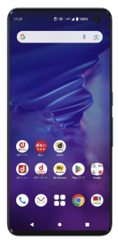
｜電源ON(android)
Q. 電源はどうやって入れるの？
本体側面の電源ボタンを操作します。
電源の入れ方
ロゴが表示されるまで電源ボタンを長押しします
2
ロゴが表示されたら指を離します
3
ロック画面が表示されたら、画面を上にスライドします
4
ホーム画面が表示されます
１
7

Slide 8
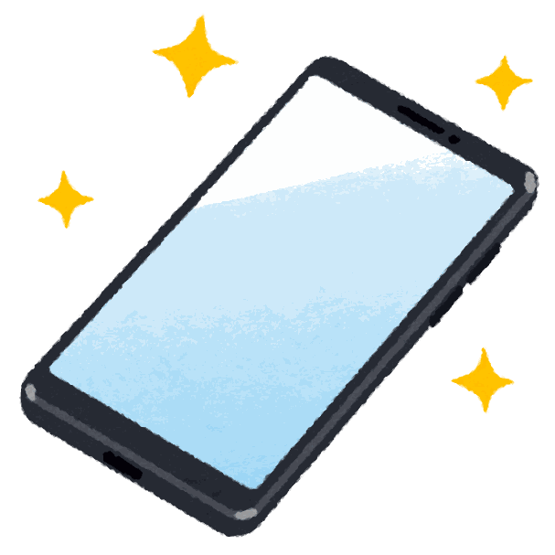

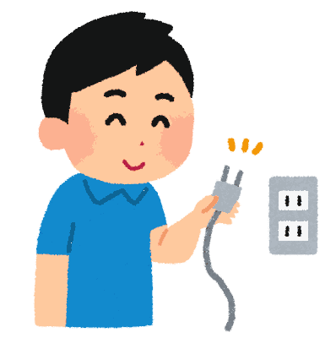

｜スマホの動作が遅いときは「再起動」してみましょう
例えるならキャッシュは「よく使う物を机の上に置いておくこと」と似ています。
毎回引き出しから取り出さなくてもよいので、作業が早くなります。
スマホは素早い動作をするためにキャッシュを保存しないといけないのです。
準備OK!
キャッシュって何？
スマートフォンは、アプリやホームページを素早く表示するために、一時的な
情報（キャッシュ）を保存しています。キャッシュがたまりすぎると、スマホの
動作が遅くなったり、アプリが正常に動作しなくなったりすることがあります。
再起動すると一時的に保存されていた不要な情報の一部が整理されます。
再起動で期待される効果
☑ スマホの動作が軽くなることがある
☑ アプリの不具合が改善することがある
☑ スマホの調子がよくなることがある
イメージは家電製品の調子が悪い時に
コンセントを抜くようなものです。
※再起動ですべてのキャッシュが削除されるわけではありません。
※写真や連絡先などのデータが消えることはありません。
※全ての不具合が解消出来るわけではありません。
8

Slide 9
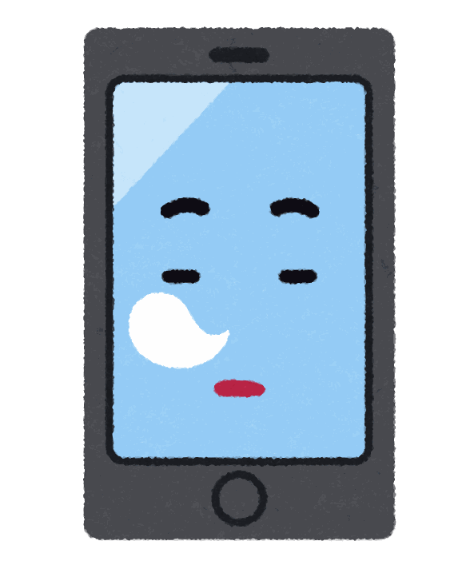


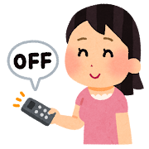
｜スリープモードとの違い
スリープモードって何？
スリープモードは、電源ボタンを軽く押すことで画面を暗くしスマホを「お休み状態」にする機能です。画面は消えていますが、スマホ自体は動いているため、
電話やLINEの着信を受けることができます。
画面を見たい時は電源ボタンを押すだけで、すぐに元の画面に戻れます。
覚えておきたいポイント
☑ 普段は「スリープモード」で問題ありません。
☑ 動きが遅い、アプリが固まるなどの不具合がある時は
「電源オフ→再起動」を試してみましょう。
イメージはテレビのリモコンです。
スリープモード：電源待機状態（待機モード）
「電源オフ→再起動」：主電源オフ
9

Slide 10
文字入力
10

Slide 11
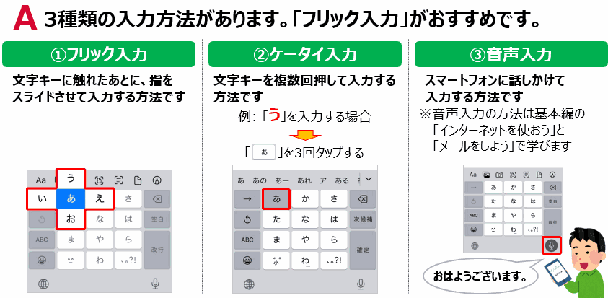
スマートフォンの入力方法
スマートフォンの入力方法はどんな方法があるの？
11

Slide 12
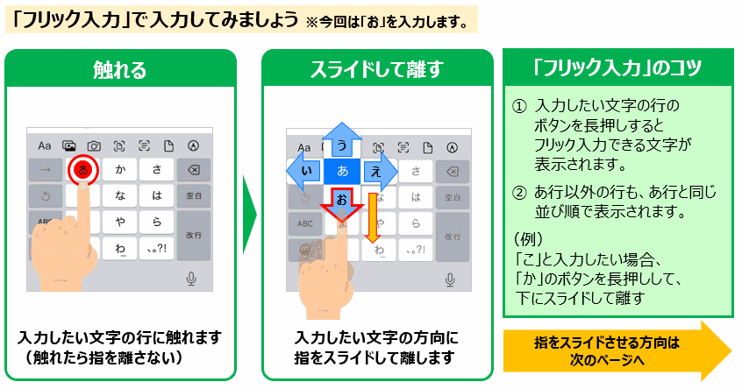
｜フリック入力①
12

Slide 13
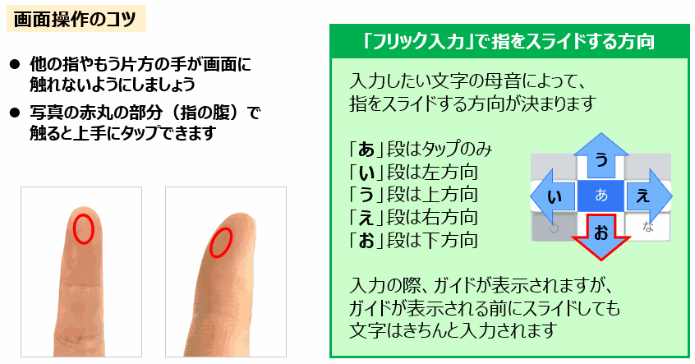
｜フリック入力②
13

Slide 14
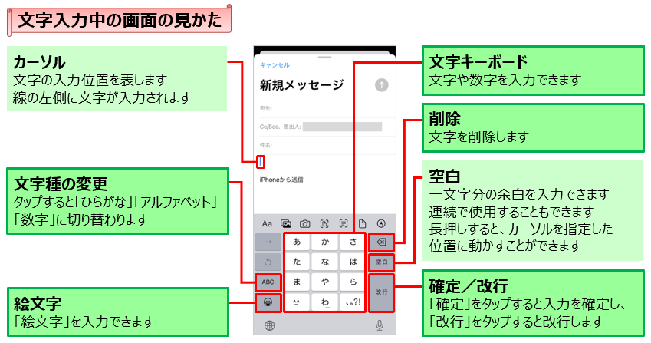
｜キーボード
14

Slide 15
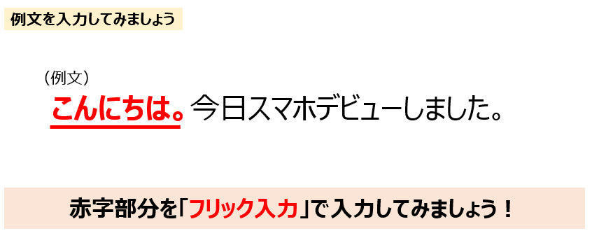
｜フリック入力の練習をしてみましょう！
15

Slide 16
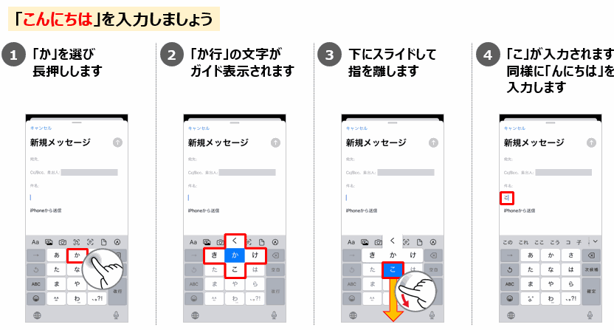
｜フリック入力の練習をしてみましょう！
16

Slide 17
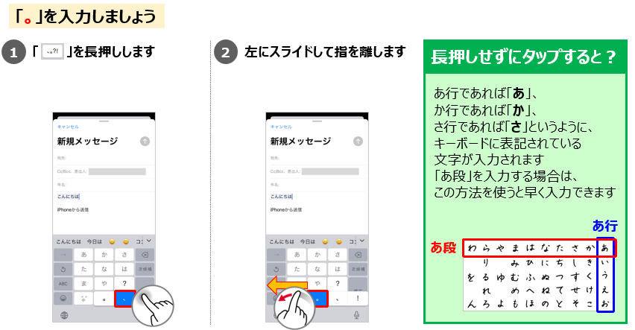
｜フリック入力の練習をしてみましょう！
17

Slide 18
電話のかけ方
18

Slide 19
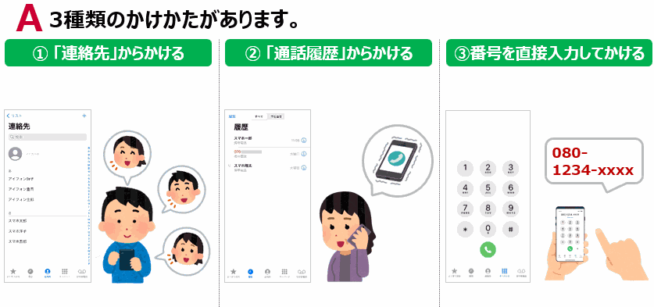
電話のかけ方
電話のかけかたはどんな方法があるの？
こちらをご紹介します
19

Slide 20
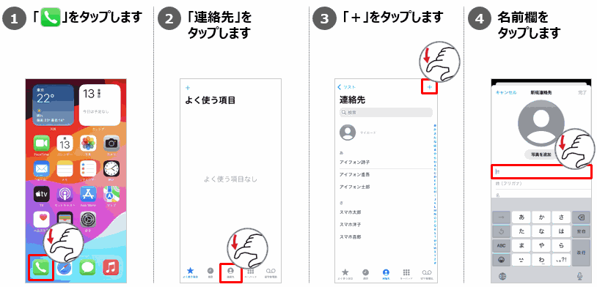
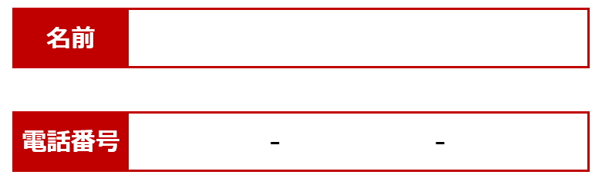
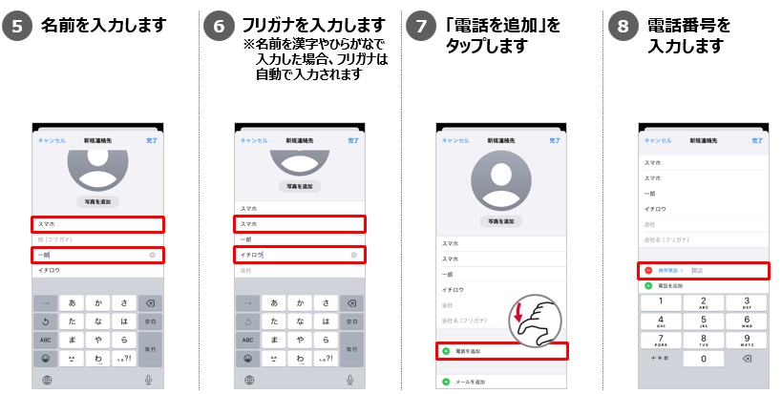
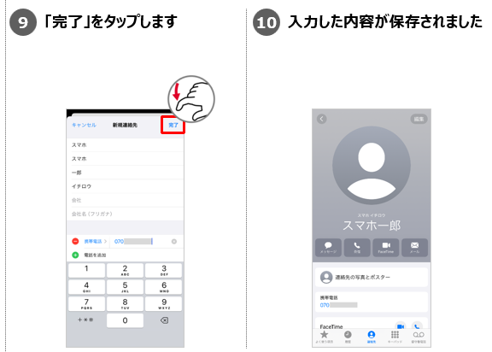
連絡先の登録方法（iPhone）
行きつけの美容院や通院している歯科医院など
20

Slide 21
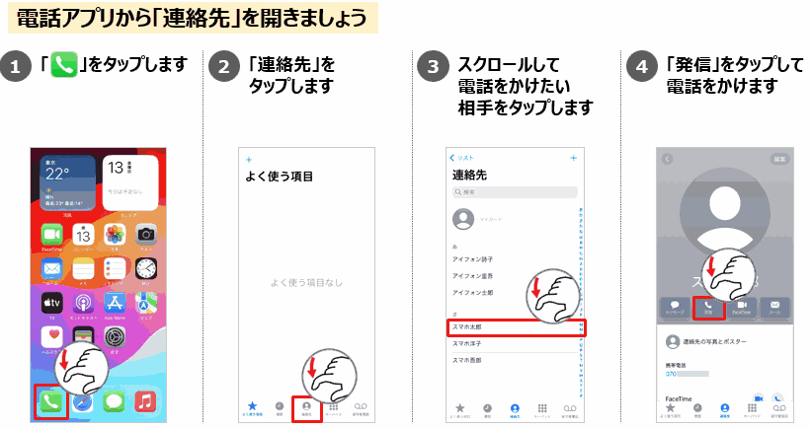
連絡先から電話をかける（iPhone）
21

Slide 22
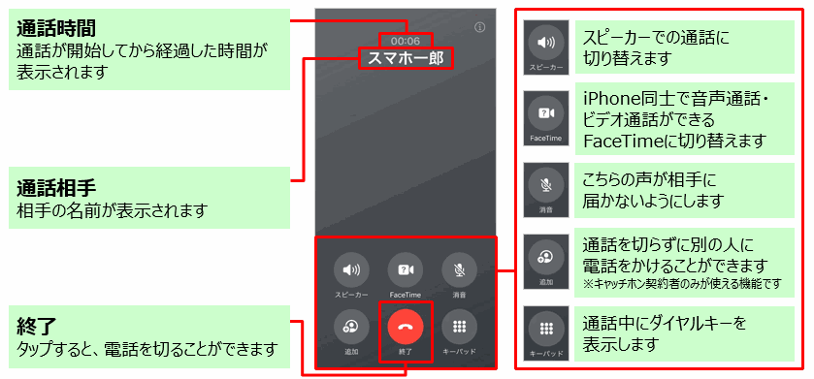
通話画面の見方（iPhone）
22

Slide 23
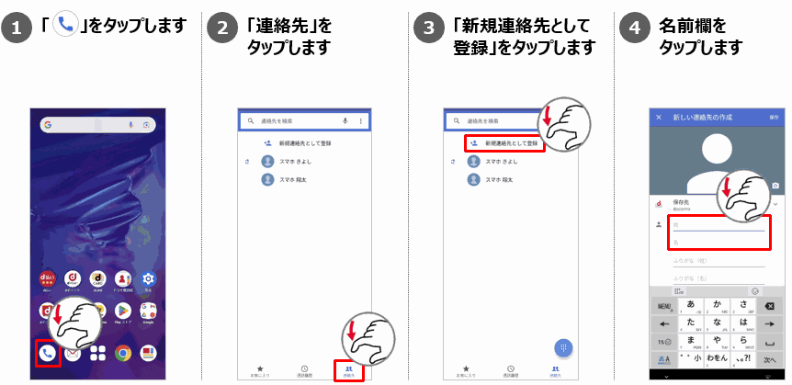
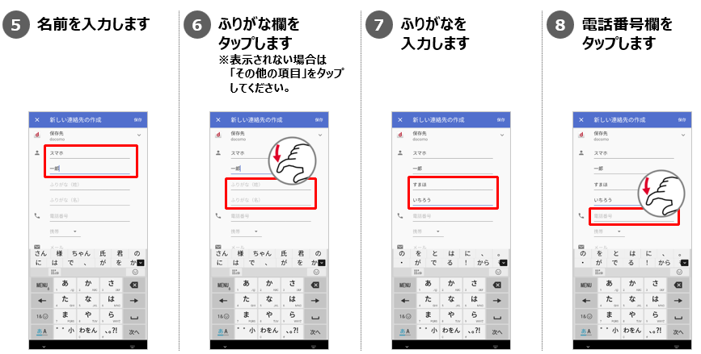
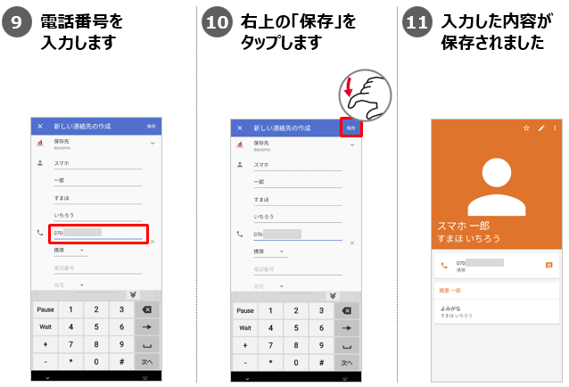
連絡先の登録方法（Android）
行きつけの美容院や通院している歯科医院など
23

Slide 24
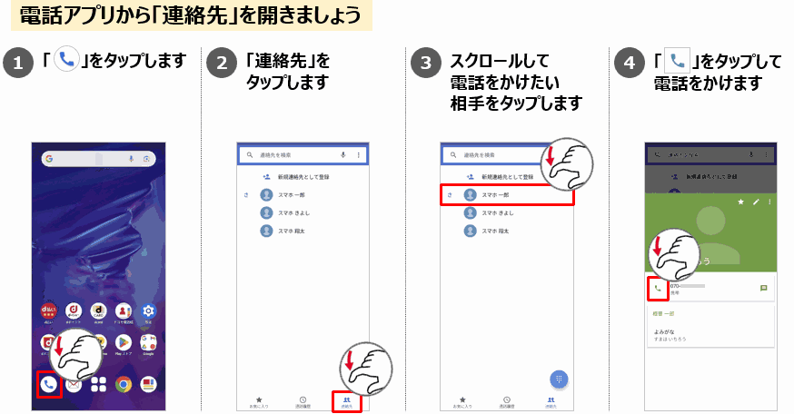
連絡先から電話をかける（Android）
24

Slide 25
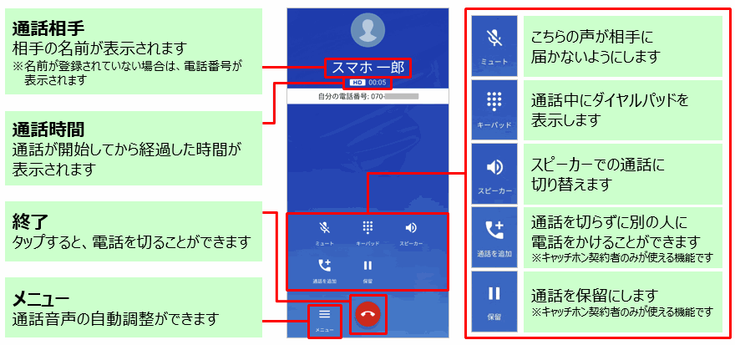
通話画面の見方（Android）
25

Slide 26
+メッセージ
26

Slide 27

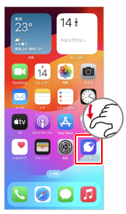
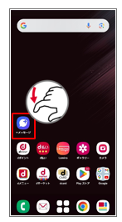
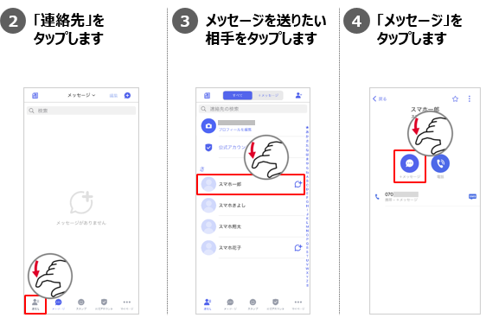
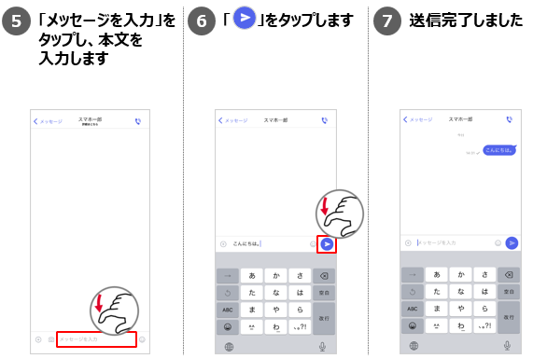
+メッセージの送り方
iPhone
Android
27

Slide 28
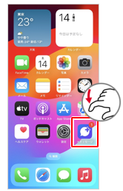
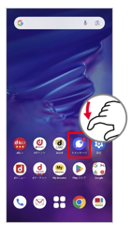
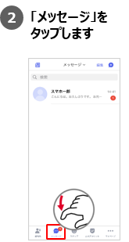
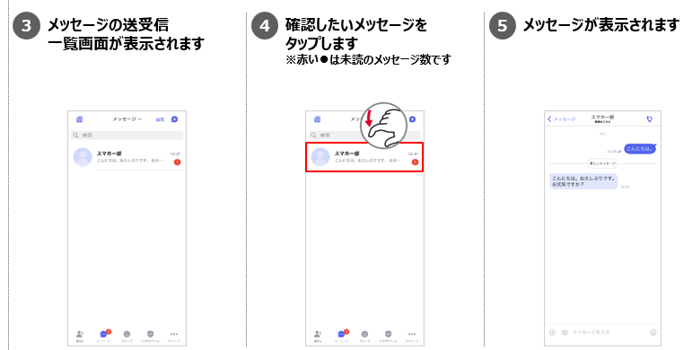
届いた+メッセージの確認方法
iPhone
Android
28

Slide 29
キャリアメールの送り方
29

Slide 30
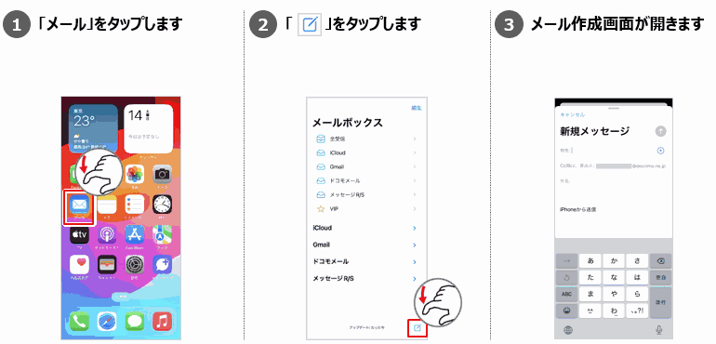
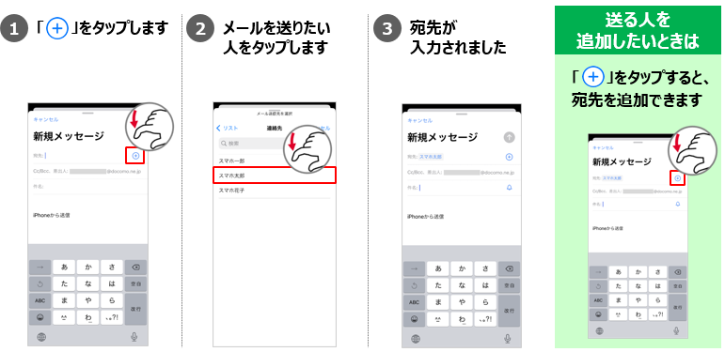
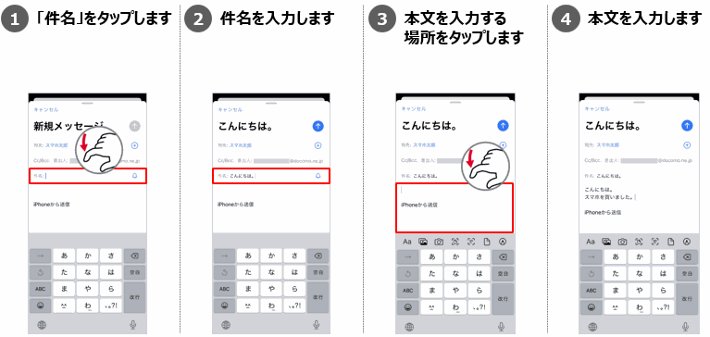
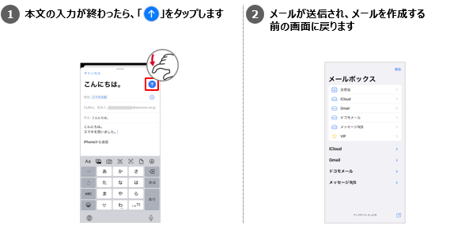
キャリアメールの送り方（iPhone）
STEP1 「メール」専用のアプリを開く
STEP2 宛先を入力する
STEP3 件名、本文を入力する
メールを送信する
30

Slide 31
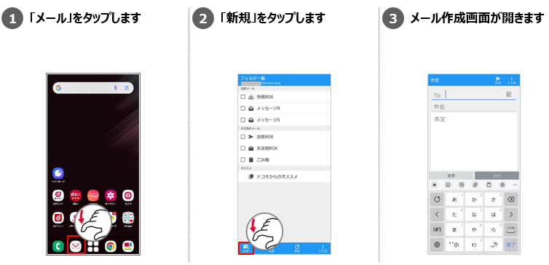
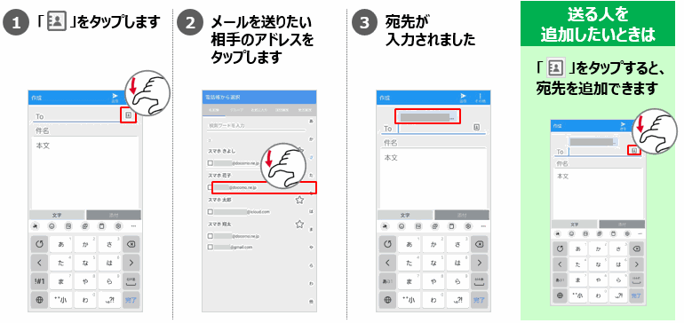
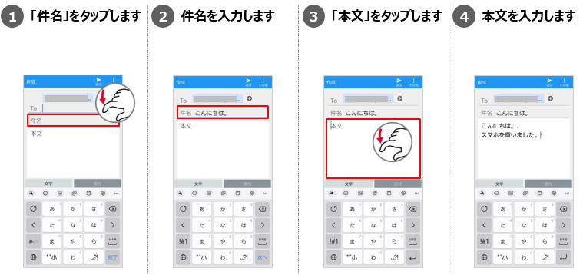
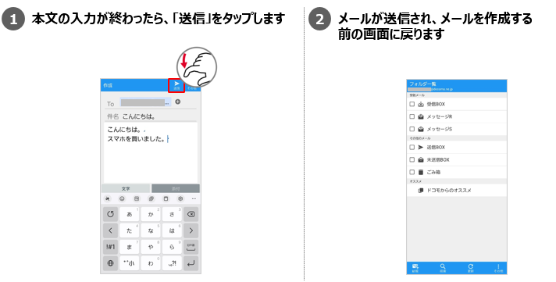
キャリアメールの送り方（Android）
STEP1 「キャリアメール」のアプリを開く
STEP2 宛先を入力する
STEP3 件名、本文を入力する
メールを送信する
31

Slide 32
カメラの使い方
32

Slide 33

写真の撮り方（iPhone）
33

Slide 34

撮影画面の見方（iPhone）
34

Slide 35

写真の撮り方（Android）
35

Slide 36

撮影画面の見方（Android）
36

Slide 37

応用編～インカメラでの撮影①～（iPhone/Android）
37

Slide 38


応用編～インカメラでの撮影①～（iPhone/Android）
自撮りと
言われているもの
です！
38

Slide 39
インターネットの検索方法
～音声検索～
39

Slide 40


｜Siriで検索(iPhone)
Q. 調べ物はどうやってするの？
スマートフォンに話しかけるだけで調べ物ができます。
音声検索の流れ
STEP1
STEP2
STEP3
STEP4
話す内容を決める
サイドボタンを
長押しする
Siriが起動される
決めたことを話す
丁寧な言葉でなくても
大丈夫です
周りの状況を確認し、
マイクを押しましょう
ホーム画面に球体が
表示されます
画面の指示に合わせて
話しましょう
ホームボタンがある機種は、
ホームボタンを長押しします
周りが騒がしいと、
スマートフォンが音声を
うまく聞き取ることができません
「音声を受け付ける
準備ができました」という
合図です
タイミングがずれると、
スマートフォンが声をうまく
聞き取ることができません
「札幌の天気」
「恐れ入りますが、札幌の天気を教えていただけますか」
40

Slide 41




｜Siriで検索(iPhone)
Q. 調べ物はどうやってするの？
Siriに質問してみましょう
「〇〇の明日の天気」
１
サイドボタンを長押しします
※ホームボタンがある機種は、ホームボタンを長押しします
2
Siriが起動し、画面下部に球体が表示されます
3
話しかけます
住んでいる場所
明日のお出かけ先
など
41

Slide 42


｜Google検索(android)
Q. 調べ物はどうやってするの？
スマートフォンに話しかけるだけで調べ物ができます。
音声検索の流れ
STEP1
STEP2
STEP3
STEP4
話す内容を決める
マイクをタップする
本体が短く振動する
決めたことを話す
丁寧な言葉でなくても
大丈夫です
周りの状況を確認し、
マイクを押しましょう
スマートフォンが
「ブルッ」と短く振動します
画面の指示に合わせて
話しましょう
「札幌の天気」
周りが騒がしいと
スマートフォンが音声を
うまく聞き取ることが
できません
「音声を受け付ける
準備ができました」という
合図です
タイミングがずれると、
スマートフォンが声をうまく
聞き取ることができません
「恐れ入りますが、札幌の天気を教えていただけますか」
42

Slide 43




｜Google検索(android)
Q. 調べ物はどうやってするの？
スマートフォンに質問してみましょう
「〇〇の明日の天気」
１
マイクを
タップします
2
短く振動し、
画面が
変わります
3
話しかけます
※マイクが画面上にない場合は、
をタップし、マイクをタップします
住んでいる場所
明日のお出かけ先
など
43

Slide 44




｜音声検索のコツ
スマートフォンの準備が出来たら
『すぐに』『簡潔な言葉で』話しかけましょう
スマートフォンには曖昧な言葉が伝わりません
えーと？どこがいいかな？
明日の○○の天気を
教えてください？？
（何を質問されてるのかよくわからないな・・）
明日の○○の
天気は？
えーと・・
どこがいいかな
明日の○○の天気を
教えてください
明日の○○の天気は
曇り時々晴れ
丁寧な言葉ではなくてOKです
44

Slide 45
アプリを追加する方法
45

Slide 46


｜アプリのインストール方法
Q. アプリを追加するにはどうすればいいの？
Playストア、App Storeからアプリをインストールすると使うことができます
Playストア（Android対応）
App Store（iPhone対応）
認証済みの色々なアプリが入手できます。
有料と無料のアプリがありますのでご注意ください
46
Notes:
ここからは、「アプリ」のインストール方法や「LINE」の使い方について
説明いたします。
「アプリ」には、無料のものと有料のものがあります。
また、あらかじめスマートフォンに入っているアプリと、
自分で追加するアプリに分けられます。
自分でアプリを追加して、使えるようにすることを
インストールといいます。
スマートフォンにアプリを追加したいときは、
「Play ストア」や「App store」でアプリを検索して 入手します。
これらは、「アプリ」を手に入れることができる「お店」のようなものです。 GoogleやAppleが運営しています。
詳しいインストール方法などは以降のページに記載しておりますのでご参考にしていただければと思います

Slide 47





｜参考. アプリのインストール方法_LINE編（iPhone）
LINEを実際に入れてみましょう
１
「App Store」を
タップします
2
右下の「検索」を
タップします
3
インストールしたいアプリの名前を入力します
LINE
※Androidのインストール方法も同様の手順
47
Notes:
説明割愛

Slide 48







｜参考. アプリのインストール方法_LINE編（iPhone）
LINEを実際に入れてみましょう
4
検索結果が出たら、
「入手」をタップします
5
「インストール」を
タップします
6
App Store上で「開く」となっていれば完了です。
※インストールが完了すると、ホーム画面に
アプリのアイコンが表示されます
入手
48
Notes:
説明割愛

Slide 49


｜参考. アプリのインストール方法_LINE編（Android）
LINEを実際に入れてみましょう
１
「Play ストア」を
タップします
2
右下の「検索」を
タップします
3
インストールしたいアプリの名前を入力します
LINE
49
Notes:
説明割愛

Slide 50
｜参考. アプリのインストール方法_LINE編（Android）
LINEを実際に入れてみましょう
4
検索結果が出たら、
「インストール」をタップします
5
Play ストア上で「開く」となっていれば完了です。
※インストールが完了すると、ホーム画面に
アプリのアイコンが表示されます
50
Notes:
説明割愛

Slide 51
キャッシュレス決済
d払い・PayPay・au PAY
興味のある方は
アプリの追加をして
実際の画面を
見てみましょう！
51

Slide 52








｜ d払い
dポイントを『利用しない』にすることも出来ます
①読み取り画面が立ち上がりますので
QRコードを読み取ります
詳細画面から
決済番号が確認出来ます
③『支払う』ボタンを押下
②金額を入力
キャンセルした決済↓
『お支払い方法』が
選択出来ます
●dカード
登録したdカードからのお支払い
●電話料金合算払い
月々のケータイ料金と一緒に
お支払い
●d払い残高
d払い残高からの支払い
●クレジットカード
登録したクレジットカード
からのお支払い
52

Slide 53





｜ PayPay
詳細を見たい取引履歴を押下
取引番号の確認が出来ます押下
53

Slide 54





｜ auPAY
①読み取り画面が立ち上がりますので
QRコードを読み取ります
『詳細を見る』押下
②金額を入力したら「次へ」を押下し
下部の矢印に沿って
左から右へスワイプし支払い完了
伝票番号の確認が出来ます
54

Slide 55
LINE
～基本編～
55

Slide 56






｜ LINEで友だち追加する
QRコードで友だち追加する
QRコードを使った友だち追加は対面でのやり取りだけでなく、カメラでQRコードを読み込むことができるのでオンライン上でも簡単に友だち追加することができます。
友だちのQRコードを
読み込む場合
1
「ホーム」から右上の
「友だち追加」をタップします
2
「QRコード」をタップします
※カメラへのアクセスを許可してください
3
カメラが起動したら、追加したい友だちのQRコードを読み込んでください
右下から、過去に
撮ったQRコードを
読み込むこともできます
56

Slide 57




｜ LINEで友だち追加する
QRコードで友だち追加する
自分のQRコードを友だちに
読み込んでもらう場合
4
相手のQRコードを読み込むと、
その友だちが表示されます。
「追加」をタップすると完了です
1
先ほどと同じ手順でホームから「QRコード」をタップし、
「マイQRコード」をタップします
2
自分のQRコードが表示されるので、友だちに読み取ってもらいましょう
SAMPLE
ドコモ 太郎
57

Slide 58




｜ LINEで友だち追加する
QRコードで友だち追加する
練習で、栃木県の公式アカウントを友だち追加してみましょう
1
先ほどの手順で、
栃木県公式アカウントの
QRコードを読み取ります。
2
上に出てくる青いリンクを
タップします
3
栃木県のアカウントが表示されます。「追加」をタップして完了です
58

Slide 59




｜参考. LINEを使う_トーク
LINEで友だちとトークする
LINEで友だちと繋がったら、メッセージを送ってみましょう。
1
「ホーム」から「友だち」を
タップし、トークしたい友だちの
名前を選択します
2
「トーク」をタップします
3
トーク画面下のメッセージ入力欄をタップします
ドコモ 太郎
ドコモ 太郎
59

Slide 60


｜参考. LINEを使う_トーク
LINEで友だちとトークする
LINEで友だちと繋がったら、メッセージを送ってみましょう。
4
送信したいメッセージを
入力します
5
「紙ひこうき」のアイコンを
タップします
6
メッセージが送信されました
60

Slide 61


｜参考. LINEを使う_通話
LINEで友だちと通話する
LINEでは友だちになっているユーザー同士で、
無料で音声通話やビデオ通話を楽しむことができます。
友だちリストからの通話
1
友だちリストから、
通話したい友だちをタップします
2
「音声通話」もしくは、
「ビデオ通話」をタップします
3
「開始」をタップして、
通話開始です
ドコモ 太郎
ドコモ 太郎
ドコモ 太郎
61

Slide 62


｜参考. LINEを使う_通話
LINEで友だちと通話する
LINEでは友だちになっているユーザー同士で、
無料で音声通話やビデオ通話を楽しむことができます。
トークルームからの通話
通話したい友だちとの
トークルームを開きます
右上の「電話」アイコンを
タップします
「音声通話」もしくは、「ビデオ通話」をタップして、通話開始です
1
2
3
62

Slide 63





｜参考. LINEを使う_写真・動画送信
LINEで友だちに写真や動画を送る
LINEでは友だちになっているユーザー同士で、
写真や動画を送って楽しむことができます。
トークルームからの送信
画像を送りたい友だちの
トークルームを開きます
メッセージ入力ウィンドウ
横の[画像]のアイコンをタップ
3
写真や動画を選択し、 をタップ
1
2
63
Notes:
説明割愛

Slide 64




｜参考. LINEを使う_送られてきた写真・動画を保存
LINEで友だちから送られてきた写真や動画を保存する
LINEで送られてきた写真や動画を
自分の携帯に保存していつでも楽しむことができます。
トークルームから保存
右下の[↓]（ダウンロード）をタップ
選択した画像のみを保存する場合は
[この写真のみを保存]
複数枚送られてきた画像をすべて保存する
場合は [〇枚の写真をすべて保存]をタップ
1
2
3
保存したい画像をタップ
64

